Slide 1
French clothing!
By Violet. Hope you enjoy!

Slide 2
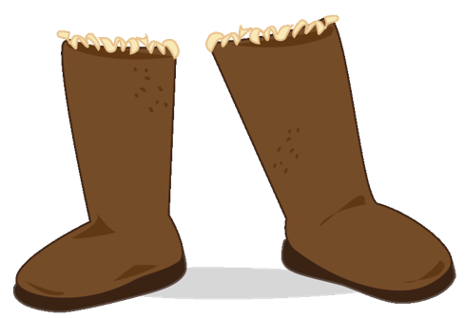
Des bottes - boots
Des bottes (pl)

Slide 3
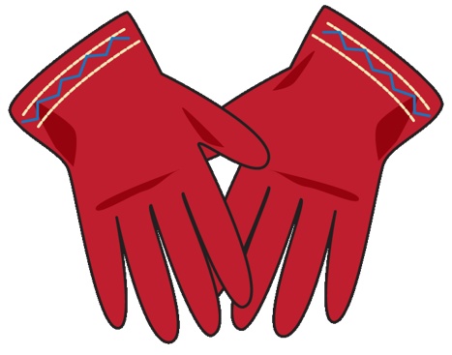
Des gants - gloves
Des gants (pl)

Slide 4
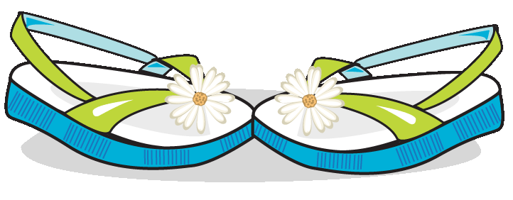
Des sandales - sandals
Des sandales (pr)

Slide 5
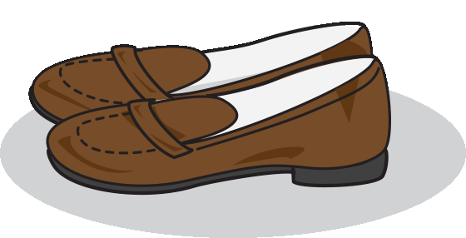
Des chaussures - shoes
Des chaussures (pr)

Slide 6
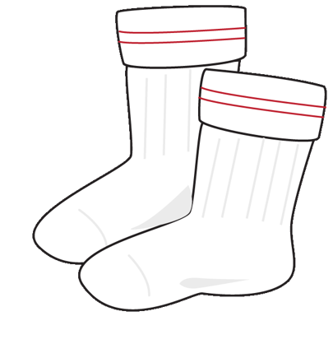
Des chaussettes - socks
Des chaussettes (pr)

Slide 7
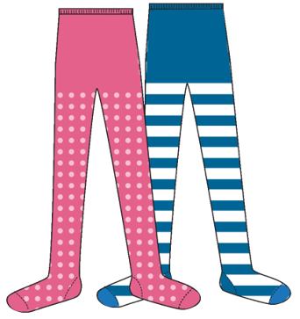
Des collants - tights
Des collants (pr)

Slide 8
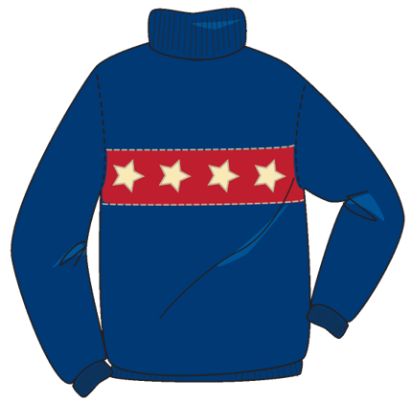
Un pull - jumper
Un pull (m)

Slide 9
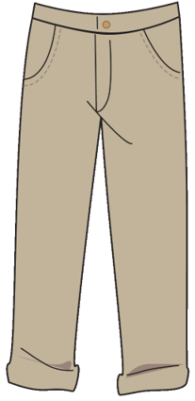
Un pantalon - trousers
Un pantalon (m)

Slide 10
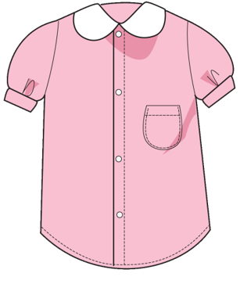
Un chemisier - a shirt
Un chemisier (m)

Slide 11
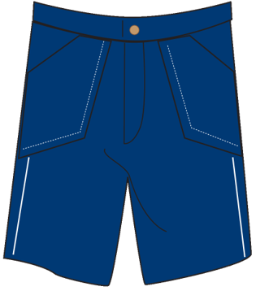
Un short - shorts
Un short (m)

